Slide 1
스토리 보드
5팀 김수정 임찬아 조혜원
제출자 : 임찬아

Slide 2
주제 선정 이유
바쁜 현대인은 자신의 건강 상태 자각하지 못하는 경우 많음
내 몸에 어떤 증상이 일어날 때, 어떤 질병에 관한 것인지 알기 어려움
→ 질병 검색 및 파악의 용이성을 증가시켜 현대인의 건강을 위한 플랫폼을 만들고자 건강이라는 주제에 기반한 질병 관리 시스템 구현
Notes:
요즘 바쁜 현대사회를 살아가는 현대인들은 자신의 건강 상태를 자각하지 못하는 경우가 많다. 또한 내 몸에 어떤 증상이 일어날 때 어떤 질병에 관한 것인지 정확히 아는 것이 어렵다. 이러한 문제들을 개선하고자 질병 검색 및 파악의 용이성을 증가시켜 현대인의 건강을 위한 플랫폼을 만들고자 건강이라는 주제에 기반한 질병관리시스템을 구현하고자 합니다.

Slide 3
XML 데이터 트리구조
건강정보시스템
질병
분류
질환명
증상
정의
부위별
진료과별
language
가슴
…
피부
가정의학과
…
흉부외과
img

Slide 4
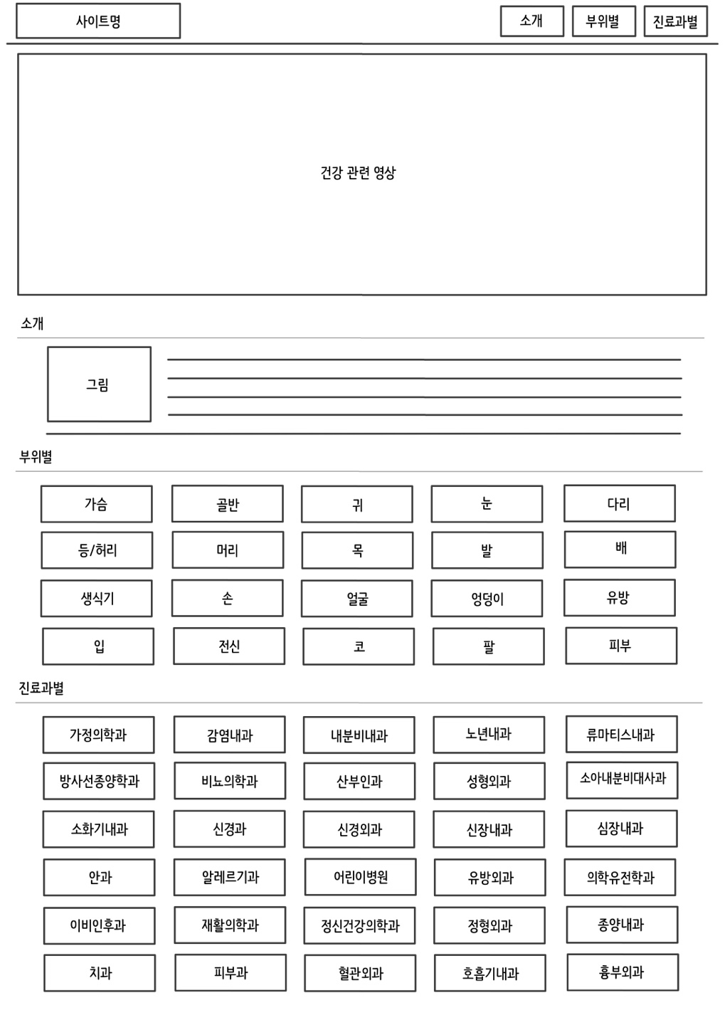
메인페이지
health_info.xsl
전체 페이지 설명
김수정, 임찬아, 조혜원 / 211129
페이지 구성은 ‘소개’, ‘부위별’, ‘진료과별’이다.
상단의 네비게이션 바를 통해 각각의 요소로 이동한다.
부위별과 진료과별에서는 각 부위/진료과를 클릭 시, 팝업창을 통해 해당하는 질병을 출력한다.

Slide 5
메인페이지
health_info.xsl
네비게이션바 / 영상
김수정, 임찬아, 조혜원 / 211129
[네비게이션바]
사이트명 : 클릭 시, 최상단 페이지로 이동
소개 : 클릭 시, 소개 요소 위치로 이동
부위별 : 클릭 시, 부위별 요소로 이동
진료과별 : 클릭 시, 진료과별 요소로 이동
[건강 관련 영상]
유튜브의 건강 관련 영상 자동재생

Slide 6
메인페이지
health_info.xsl
소개
김수정, 임찬아, 조혜원 / 211129
[소개]
본 페이지의 주제, 목적, 참여 인원 등 작성

Slide 7
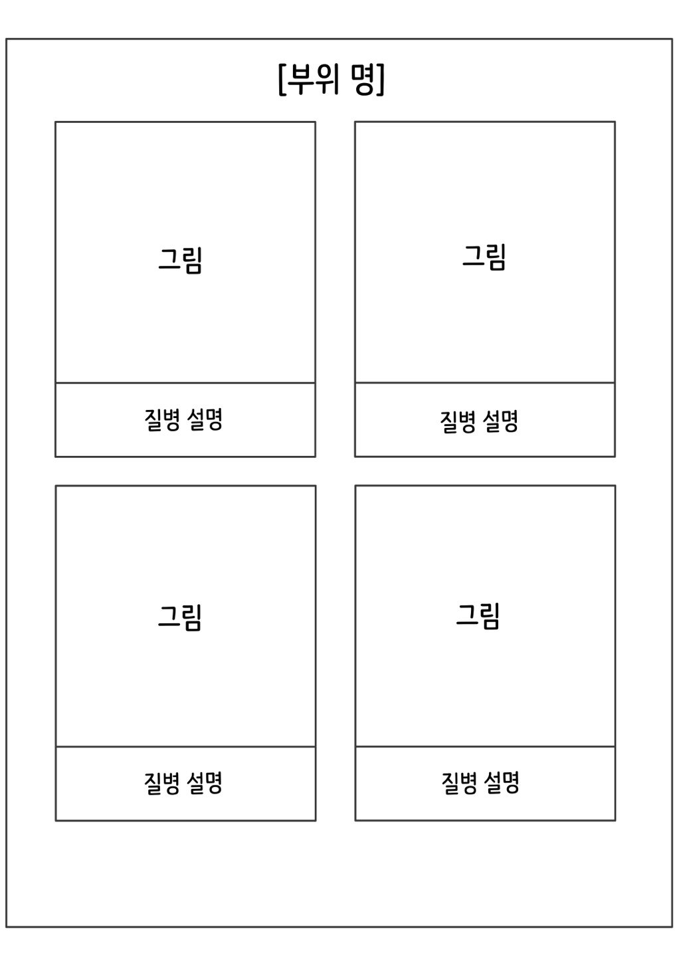
메인페이지
health_info.xsl
부위별
김수정, 임찬아, 조혜원 / 211129
[부위별]
각 부위 클릭 시, 새로운 팝업을 통해 해당 부위의 질병을 나열한다.
.
.
.

Slide 8
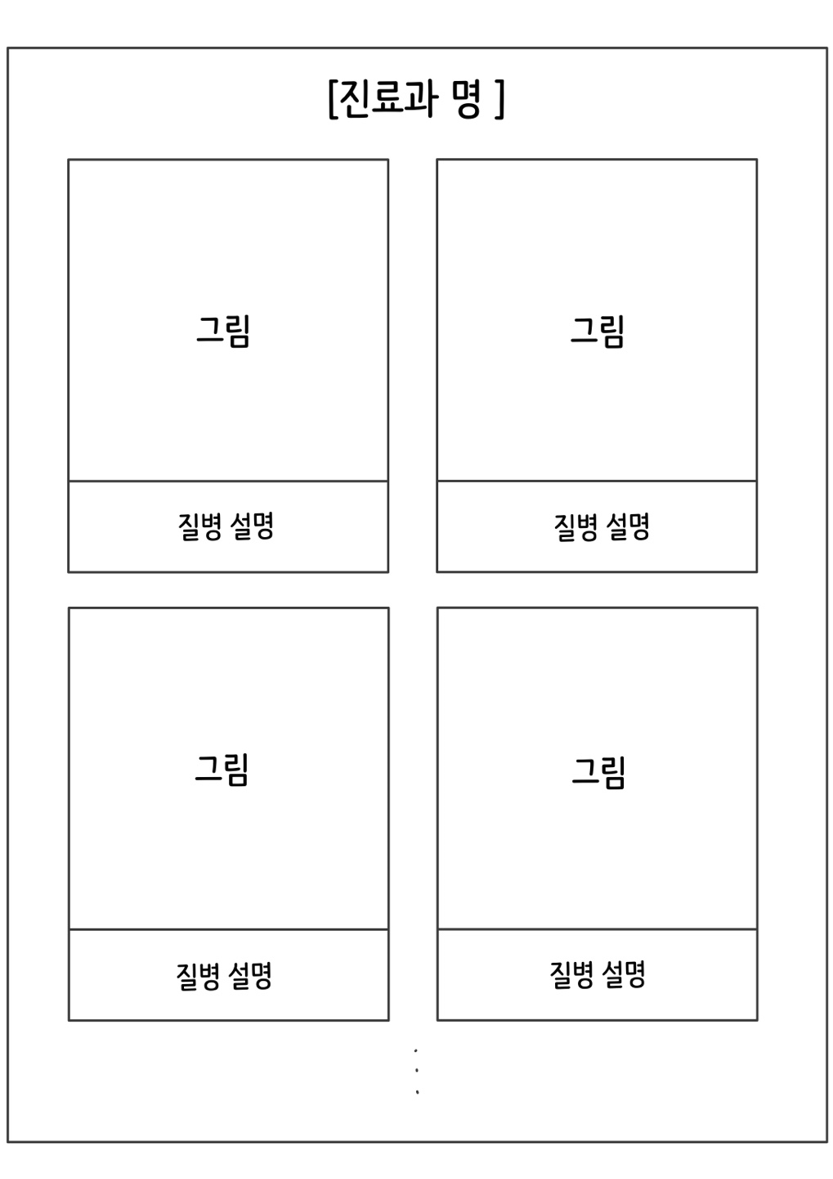
메인페이지
health_info.xsl
진료과별
김수정, 임찬아, 조혜원 / 211129
[진료과별]
각 진료과 클릭 시, 새로운 팝업창을 통해 해당 진료과에서 치료가능한 질병을 나열한다.

Slide 9
조원 역할 및 스케줄
 |  |  | 11/11(목) ~ 11/17(수) | 11/18(목) ~ 11/24(수) | 11/25(목) ~ 12/1(수)
XSD & XML | XSD 파일 작성
 | XML 파일 작성
XSL | 메뉴바
 | 메인 페이지 영상 출력
 | 질병 카테고리 | 질환별
 |  | 부위별
 |  | 진료과별
 | 페이지 하단 & 소개
테스트 및 피드백 | 연구 방향성 및 계획 재수립
역할 분담 : 공동 / 김수정 / 임찬아 / 조혜원

